Slide 1
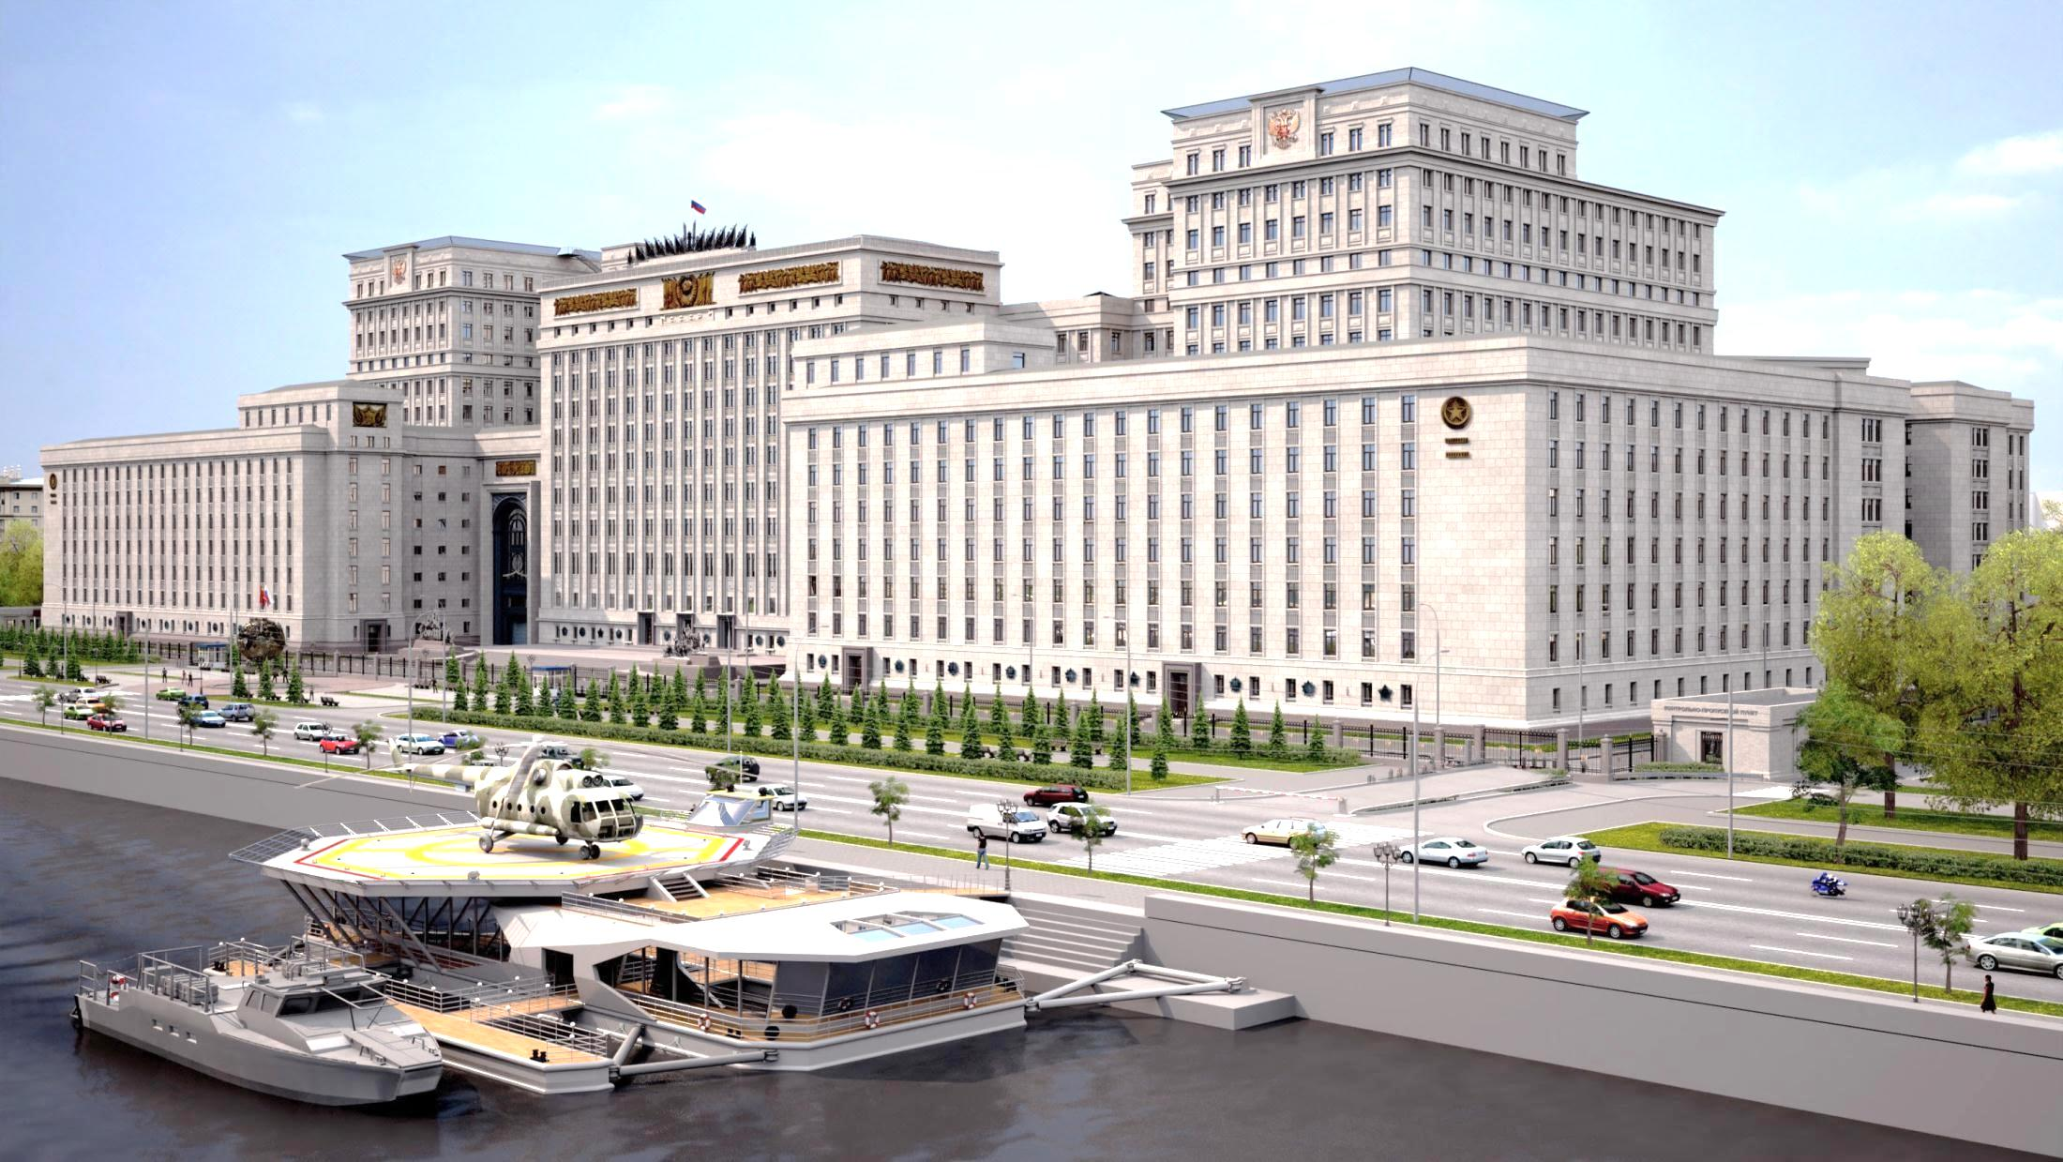

Министерство обороны Российской Федерации
О проведении вакцинации обучающихся в общеобразовательных организациях Минобороны России
Начальник Главного военно-медицинского управления Министерства обороны Российской Федерации
ТРИШКИН Дмитрий Вячеславович
Notes:
1
1
1

Slide 2

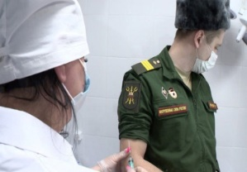
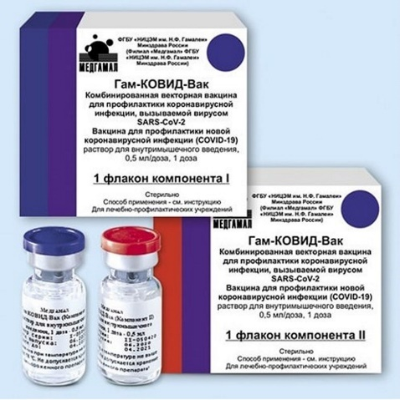
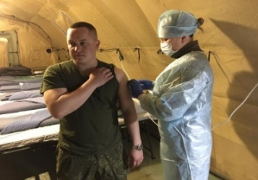
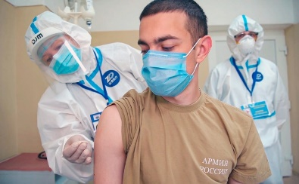
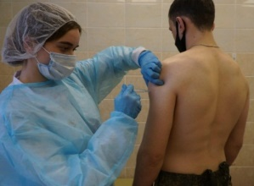
Вакцинация против новой коронавирусной инфекции
1
1 599 925
Распределено в округа,
Северный флот и ЦОВУ
доз
1 514 023
Всего вакцинировано
(по первому компоненту)
человек
вакцинировано
1 104 990
Из них:
ревакцинировано
400 223
вакцинировано переболевших
8 810
Вакцинация против НКИ – основной эффективный способ борьбы с распространением инфекции в организованных коллективах. Проведение профилактических прививок позволяет не допустить инфицирования личного состава или предотвратить развитие тяжелых осложнений в случае заболевания
По результатам проведенного анализа, поствакцинальные реакции у вакцинированных выявлены в 1,82% случаев (при введении I компонента ), в том числе:
местная реакция (болезненность, покраснение, отечность в месте инъекции.) – в 0,35% случаев;
общая реакция (озноб, повышение t℃, слабость, мышечные боли, общее недомогание, головная боль, гриппоподобный синдром) – в 1,47% случаев
При введении II компонента поствакцинальные реакции у вакцинированных выявлены в 0,85% случаев.

Slide 3

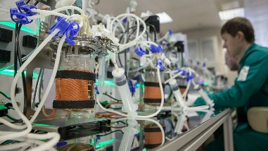
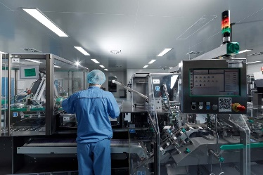
апрвапрва
Организация вакцинации против COVID-19 обучающихся в возрасте 12-17 лет
2
Выписка из Государственного реестра лекарственных средств
Добровольное информированное согласие
Номер регистрационного удостоверения | ЛП-007632
Дата регистрации | 24 ноября 2021 г. (на 5 лет)
Наименование держателя или владельца регистрационного удостоверения лекарственного препарата | ФГБУ "НИЦЭМ им. Н.Ф. Гамалеи" Минздрава России
Торговое наименование лекарственного препарата | Гам-КОВИД-Вак-М Комбинированная векторная вакцина для профилактики коронавирусной инфекции, вызываемой вирусом SARS-CoV-2
Международное непатентованное или группировочное или химическое наименование | Вакцина для профилактики COVID-19
Производство на платформе вакцины Спутник-V, с уменьшенной в 5 раз дозой
Вакцинация от коронавируса обучающихся в общеобразовательных организациях Министерства обороны Российской Федерации проводится на добровольной основе:
в возрасте от 12 до 15 лет – исключительно с согласия родителей или иных законных представителей;
от 15 до 17 лет включительно – только при наличии их собственного письменного информированного добровольного согласия и согласия родителей или иных законных представителей

Slide 4
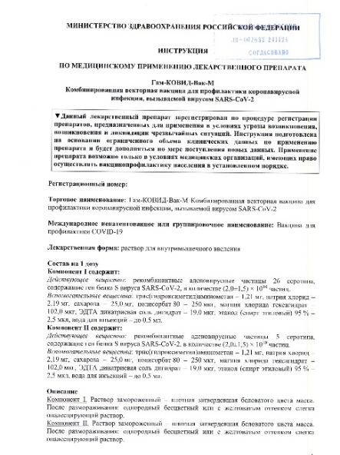
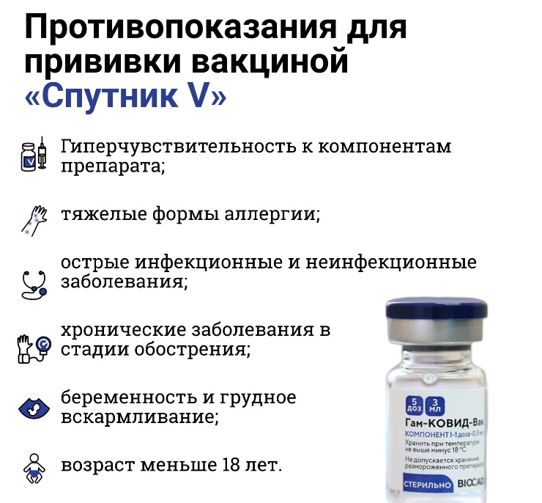
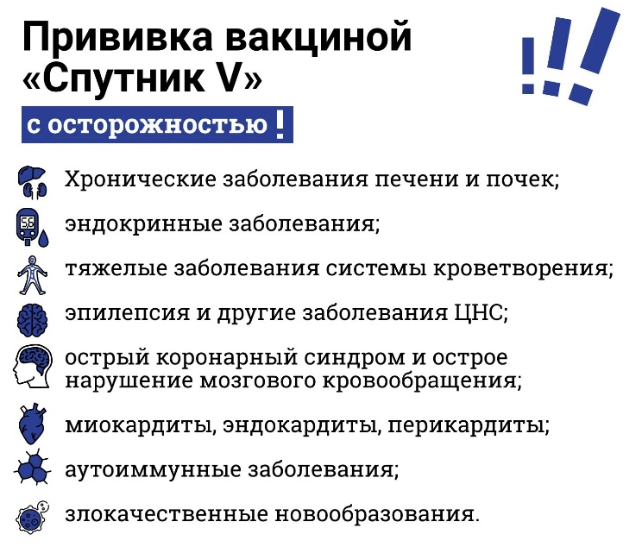
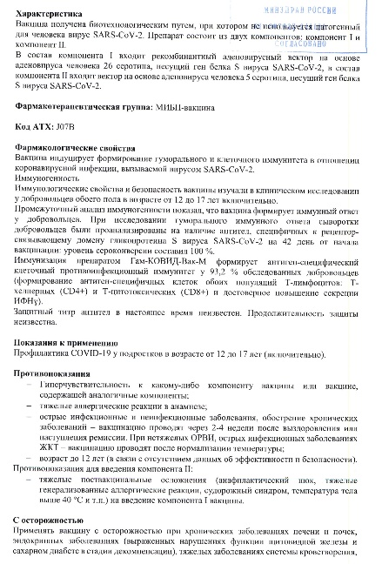
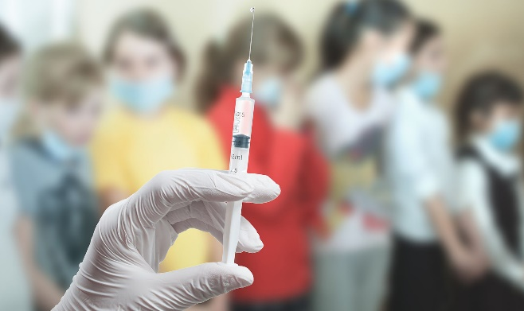
Организация вакцинации против COVID-19 обучающихся в возрасте 12-17 лет
3
Инструкция по применению препарата
М
М
Возраст меньше 12 лет
Возраст меньше 12 лет
Вакцина Спутник-М показана для применения у подростков в возрасте от 12 до 17 лет (включительно), не болевших и не привитых ранее.
Вакцинацию проводят в два этапа (I и II компонент), с промежутком между введением компонентов – 21 день.
Реакция на прививку возможна в первые-вторые сутки после вакцинации:
озноб, повышение t℃, слабость, мышечные боли, общее недомогание, головная боль;
болезненность в месте инъекции, покраснение, отечность.

Slide 5
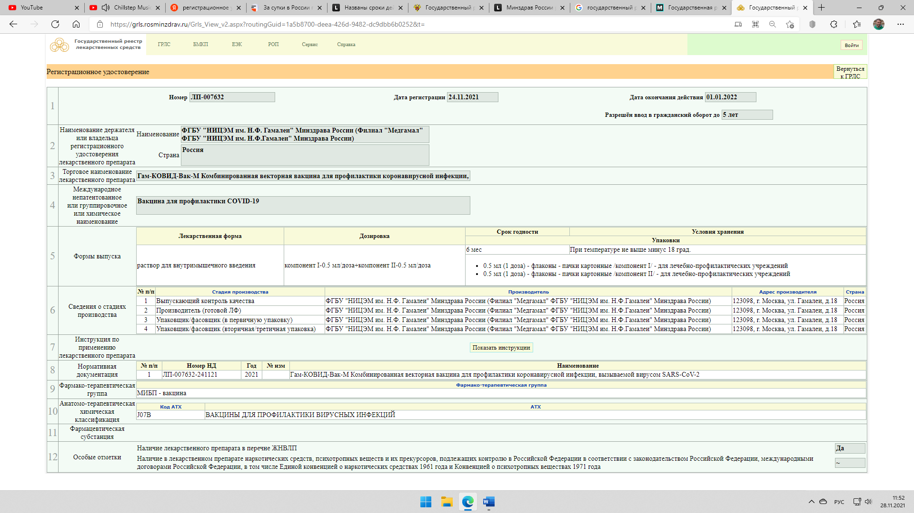
Организация вакцинации против COVID-19 обучающихся в возрасте 12-17 лет
4
МР НГВМУ по вакцинации обучающихся
Главным военно-медицинским управлением Минобороны России подготовлены «Рекомендации по проведению вакцинации против новой коронавирусной инфекции обучающихся в общеобразовательных организациях Минобороны России», с приложением формы добровольного информированного согласия на проведение профилактических прививок детям или отказа от них, инструкции к вакцине.

